Slide 1
WV-XAE200WUX
AI動体検知（AI-VMD）
システム設計資料
2022/11
i-PRO株式会社

Slide 2
目次
はじめに
AI-VMDの概要
事前準備
カメラ設置
検知機能設定
動作確認
保守
留意点

Slide 3
はじめに

Slide 4
はじめに
目的
本資料は、AI動体検知（AI-VMD）カメラの設置および設定のガイドラインを提供することを目的としています。
AI-VMDの性能は、カメラの設置位置、画角、周辺環境など、現場環境によって大きく変わる場合があるため、
ガイドラインを参考に、性能を発揮できる適切な設置・調整をお願いいたします。
ゴール
下記ができるようになることを想定しています。
検知したいエリアを定める
図面もしくは現場をみてカメラの位置決めができる
画角を決めてカメラを設置できる
失報、誤報ケースを想定できる
AI-VMDの設定ができる
現場特有の課題解決ができる
本資料では、正式な品番表記が必要な個所を除き、映像監視ソフトウェアをASM300と表記しています

Slide 5
AI-VMDの概要

Slide 6
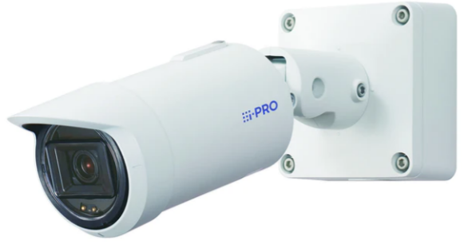

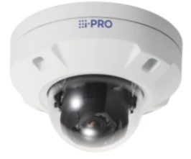
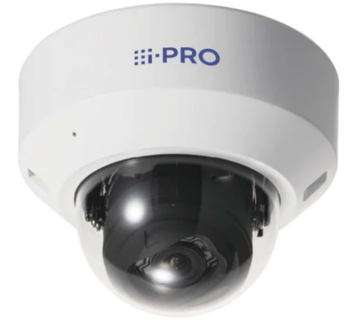
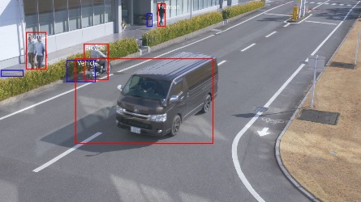
AI-VMDの概要（１）
AI動体検知アプリケーションソフトでおこなっていること
① 撮影された画像の中から、「人」・「車」・「二輪車」をカメラ内で認識。
② カメラ内で「一定の条件が」成立しているか？判断し、アラームとして他の機器に通知する。
(例）特定のエリアに侵入したか？滞在時間が設定値を超えたか？ラインを超えたか？など
③ 外部サードパーティ向けにソフトウェア開発キット（i-PRO Camera SDK）も展開
機能拡張ソフトウェア（②）
・AI動体検知 (AI-VMD)
・AIプライバシーガードなど
・サードパーティアプリケーション（③）
屋外 BOX
「顔」・「人」・「車」等を認識、
映像を自動で最適化（①）
屋外 DOME
屋内 DOME
(耐衝撃)
認識イメージ

Slide 7

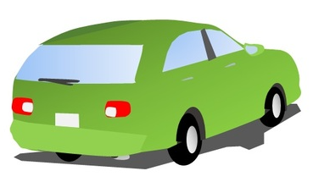
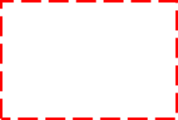
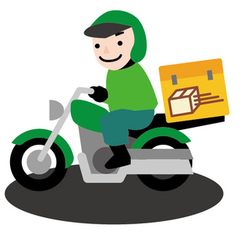
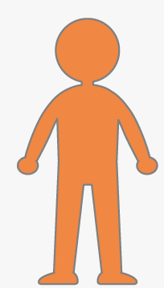
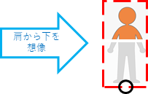
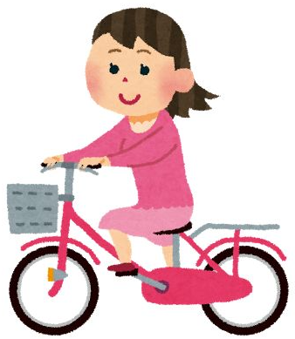
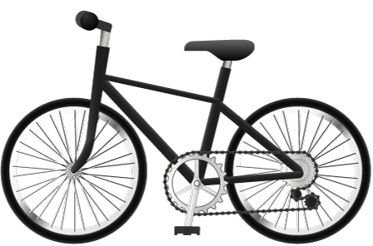

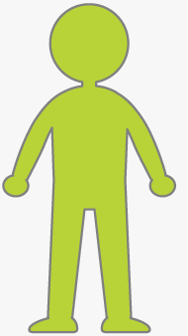
AI-VMDの概要（２）
AI動体検知対象物の認識条件
※対象物の検知基準点
自動車・・・タイヤを認識した物体の上に車体がある。
二輪車・・・タイヤがあり人が乗っている。
放置自転車は認識しない。
人・・・全身(頭から足元）、または肩上が撮影。
発売後も認識アルゴリズムを研究し、定期ファームアップで判定精度を向上

Slide 8
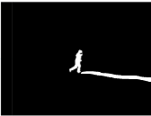
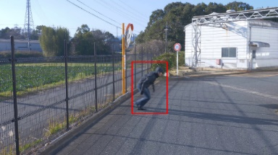
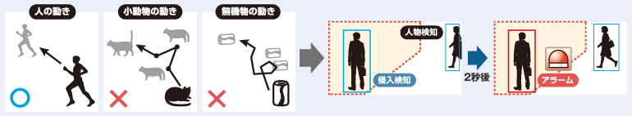
AI-VMDの概要（３）
AI-VMDの基本的な仕組み
■検知オブジェクト
人物、自動車（４輪車）、バイクおよび自転車（２輪車）
■検知機能
・侵入検知
設定したエリアに動体が侵入したことを検知する
・滞留検知
設定したエリア内に動体が滞留したことを検知する
・方向検知
設定したエリア内で動体が指定した方向へ移動していることを検知する
・ラインクロス検知
動体が設定したラインを指定方向に超えたことを検知する
■ラインクロスカウント機能
ラインを横切った検知オブジェクトをカウントし、カウントデータの統計情報を提供する
（画角モードも変更可能に）
×
動き情報（動体検知）
AI物体検知情報
動き情報の中からAI物体検知情報を活用し
検知対象オブジェクトの情報だけを抽出
i-VMDに比べ大幅に誤報を抑制し精度向上を実現
発報例（侵入検知の場合）
■フロー
カメラ画角内で検知対象オブジェクトを追尾
↓
カメラ画角内での移動が一定時間経過
↓
その対象が検知エリアに侵入したと判断したら発報
動体検知
エリアに侵入
検知対象
オブジェクト
であることを確認
アラーム
アラーム

Slide 9

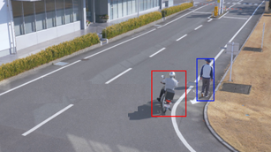
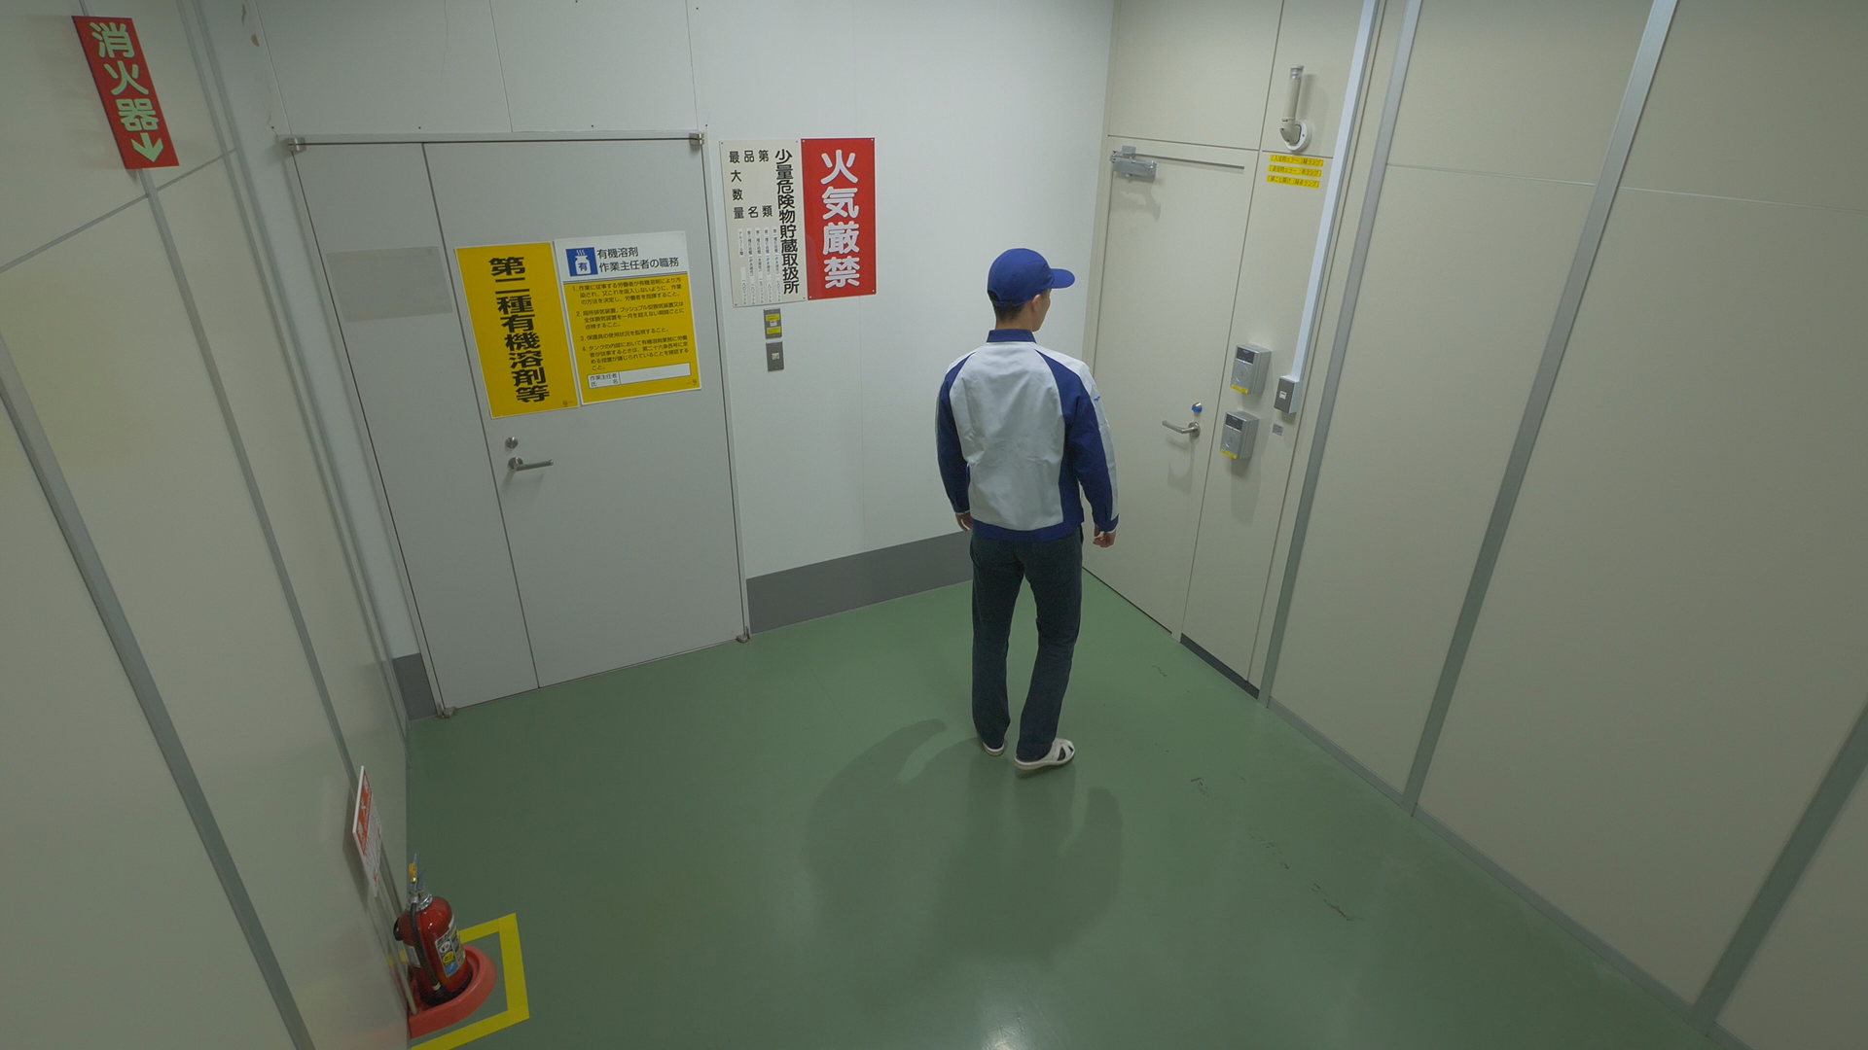
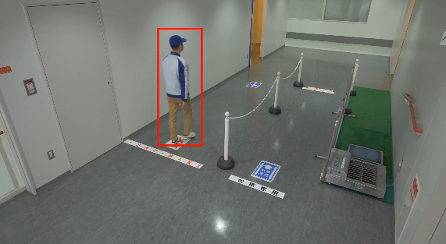
AI-VMDの概要（４）
検知機能イメージ
侵入検知
方向検知
指定領域内へ動体が侵入したこと、を検知しアラーム発報
指定領域内を動体が特定方向へ移動していること、を検知しアラーム発報
滞留検知
ラインクロス
指定領域内で動体が滞留していること、を検知しアラーム発報
動体が指定ラインを指定方向へ超えたこと、を検知しアラーム発報

Slide 10
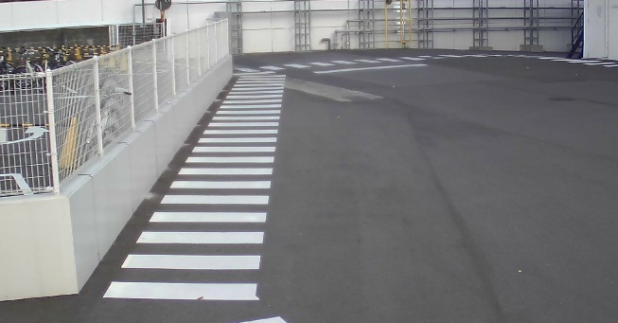

AI-VMDの概要（５）
動体検知の考え方
ここでは、AI-VMDの検知要素の１つである動体検知の概要について説明します。 ※考え方はi-VMDと同様です。
画角内で動体が検出されると、検出枠が表示されます。
動体が検知エリア内に入っているかどうかは、動体の検出枠の下端中央が検知エリアに入っているか否かで決定されます。
動体は検知エリアの外側
動体は検知エリアの内側
検知エリア
検知エリア
検出枠
（青枠：アラーム
未発報状態）
●
検出枠
（赤枠：アラーム
発報状態）
●
検出枠の下端中央が検知エリア外
検出枠の下端中央が検知エリア内
※動体が検知エリア外にいる状況で検知対象オブジェクトとして認識されてもアラーム発報しません。
※動体が検知エリア内に入っている状況で検知対象オブジェクトとして認識されるとアラーム発報します。

Slide 11
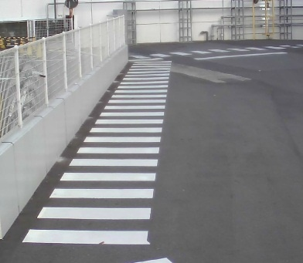

参考：検出枠について
検出される
検出されない
●
●
マスクエリア
検知エリア
マスクエリア
検知エリア
検出された物体のサイズは表示された検出枠の大きさとなります。
そのため、影などの影響で検出枠が拡大している場合は、物体のサイズは実際より大きく判定されています。
下端中央が検知エリア内であれば、検出枠がマスクエリアにかかっていても物体サイズは検出枠のサイズとなります。
下端中央が検知エリア内であれば、検知対象オブジェクトがマスクエリアに存在していたとしても検出されます。（左図）
マスクエリアに向かって影が伸びるような場合、検出対象から外れる可能性があります。（右図）

Slide 12





AI-VMDの概要（６）
各エリアでの挙動
動作イメージ
マスクエリア内の動作
・検出しない
・発報しない
・認識する
エリアによって、アラーム枠(青枠／赤枠)や
AI枠(緑枠)の挙動が異なります。
各エリアにおけるAI-VMDの挙動
マスクエリア
未定義エリア内の動作
 | 検出 (青枠) | 発報 (赤枠) | 認識 (緑枠)
マスクエリア | - | - | Yes
未定義エリア | Yes | - | Yes
検知エリア | Yes | Yes | Yes
・検出する
・発報しない
・認識する
未定義エリア
検知エリア
検知エリア内の動作
・検出する
・発報する
・認識する
※検知エリアに入ってから、設定検知時間
経過後にAI物体検知情報と照合し、
検知対象オブジェクトと判断されると発報する
（青枠から赤枠になる）
・AI枠(緑枠)はAI物体検知されたものに対して表示します。
・全てのエリアで表示します。
・動作確認や設置調整時の使用を想定しています。
・アラーム枠(青枠／赤枠)とは同時に表示できません。
※付加情報種別設定で表示対象についてアラーム枠／AI枠のいずれかを選択します。

Slide 13
AI-VMDの概要（７）
ラインクロスカウント機能について
ここでは、AI-VMDの機能の１つであるラインクロスカウント機能の概要について説明します。
画角内で動体が検出されると、検出枠が表示されます。
設定した検知ラインを動体が横切ると動体数をカウントします。
動体が指定されたラインを超えたかどうかは、動体の検出枠の下端中央が検知ラインに入っているか否かで決定されます。
検知エリアごとに、検知したいオブジェクト（動体）を選択します。
選択したモードにより、検知可能なオブジェクトが異なります。
真下画角モード：人物 通常画角モード：人物、車、二輪車
 |  | AI-VMD
 |  | 通常画角モード | 真下画角モード
使用例 |  | 通常の監視画角で AI-VMD または車両（自転車）をカウントする場合 | 高精度人数カウントの事例 ※監視画角が狭い
傾斜角 |  | 人物 / 二輪車 : 0 - 45 度 自動車 : 0 - 90 度 | 90 度
機能
 | AI-VMD | 人物 / 自動車 / 二輪車 | 人物
 | ラインクロスカウント | 人物 *1 / 自動車 / 二輪車 | 人物 *1
計数精度*2 |  | ラインクロスカウント (自動車/自転車) : ± 10% | ラインクロスカウント(人物) : ± 5%
*1人数カウントには「真下角度モード」をお勧めします。 *2精度数値は社内評価による参考値です。 精度は保証されません。

Slide 14
アプリケーションソフトと対応カメラ～2022年11月1日現在
ブランド | アプリ | カメラ
i-PRO | WV-XAE200WUX (v3.10) | ドーム | S2135UX S22500-V3L,S25500-V3LN,S25700-V2LN
 |  | BOX | S1135VUX,S1536LBUX,S1536LUX S15500-V3LN,S15700-V2LN,S15700-V2LK
 |  | Mini | S7130UX,S7130WUX
 |  | PTZ※1 | S61301-Z2,S65340-Z4N,S65340-Z4K S65340-Z2N,S65340-Z2K,S61302-Z4
 |  | マルチ※2 | S8574LUX,S8573LUX,S8544LUX,S8543LUX
Panasonic | WV-XAE200W (v3.10) | ドーム | S2115,S2116LD,S2116L,S2135 S2136LJ,S2536LTNJ,S2536LNJ X2232LJ,X2533LNJ,X2571LNJ
 |  | BOX | S1115V,S1116D,S1116,S1135V S1136J,S1515L,S1516LDN,S1516LN S1536LTNJ,S1536LNSJ,S1536LNJ X1534LNJ,X1571LNJ
i-PRO
ソフトウェアの種類と機能の詳細および対応機種一覧【C0103】
※1プリセットポジションで運用
※2 使用するストリーム分アプリが必要
Pana
https://www.psn-web.net/ssbu-t/Japanese/ipro/download/technic/extsoft_model.pdf

Slide 15
画像解析技術を用いた製品の制約事項
下記のような環境要因により、認識精度に影響を与える場合があります。
AI技術により大きく性能改善していますが、これら失報誤報要因が100%無くなるわけではありません。
背景と動いている被写体に輝度(明るさ)の差が少ない
夜間など、映像に輝度が低い
被写体が小さすぎたり大きすぎたりする
屋外、窓際など光の状態が変わりやすい
日光、車のヘッドライトなどの外光が入る
蛍光灯がちらつく
カメラのドームに水滴や汚れがついている
被写体がカメラに向かって真っすぐ移動している
被写体の動きが速すぎたり遅すぎたりする
移動物体が多すぎる
カメラが揺れている
天候が著しく悪い
水溜まりやガラスなどの光の反射が入る
旗やビニールなどが風などの影響で動いたりする
虫や動物が入る
■ 難しいシーン(失報・誤報を生じやすいシーン) の検知精度
 | AI動体検知 （WV-XAE200WUX） | 旧動体検知 (WV-SAE200W)
正報率 | 85 % | 69 %
失報率 | 15 % | 31 %
誤報率 | 15 % | 43 %
※ご参考 弊社内実験環境による結果です

Slide 16
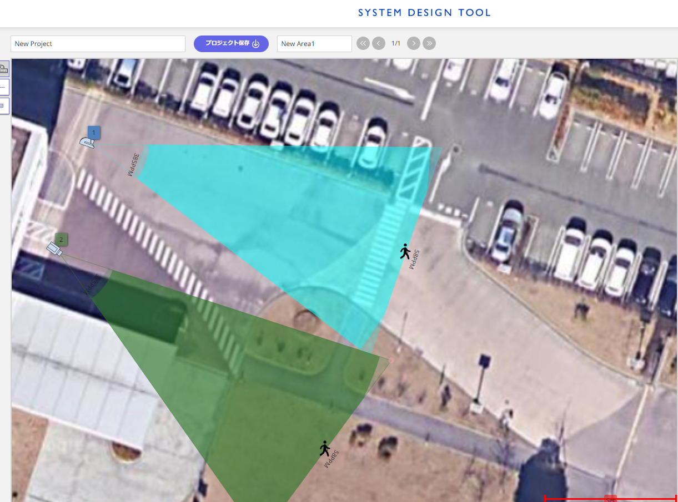
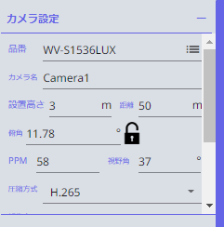
より精度良くお使いいただくために
◆検出可能な設置環境（距離・高さ・画角など）をシュミレーションする
システムデザインツールを使うと
シミュレーションすることができます。

Slide 17
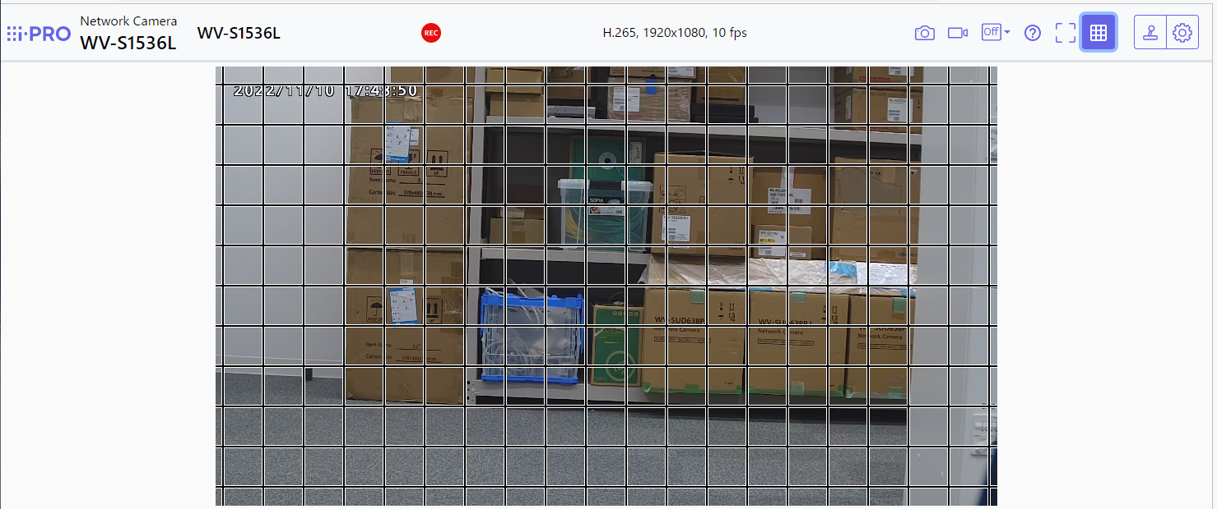
より精度良くお使いいただくために
◆適切な被写体サイズを撮影する
ライブ画面で「グリッド表示」アイコンをクリックするとグリッド表示します。
「グリッド表示」アイコン

Slide 18
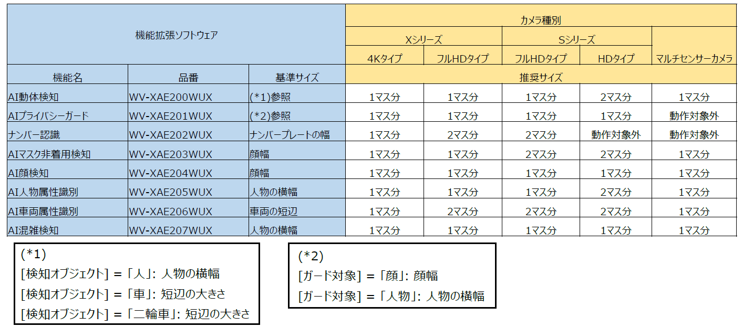
より精度良くお使いいただくために
◆適切な被写体サイズを撮影する
被写体のサイズがお使いのカメラ・拡張ソフトウェアの推奨サイズを満たしているか、グリッド数で確認できます。
機能拡張ソフトウェア毎の調整サイズについては、サポートウェブサイトに掲載されています。
機能拡張ソフトウェアの適切な被写体サイズ（C0320）

Slide 19

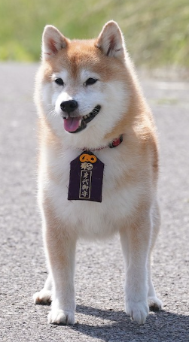
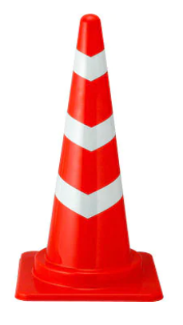
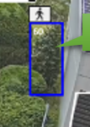
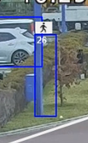
より精度良くお使いいただくために
◆画面内に誤検知しやすい被写体がある場所は、マスクエリアを設定してください
ポスター
動物
植物や
構造物
コーン

Slide 20
事前準備

Slide 21
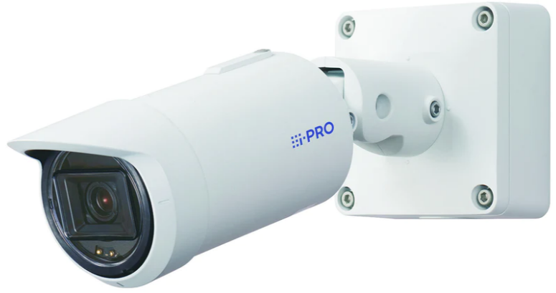
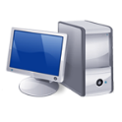
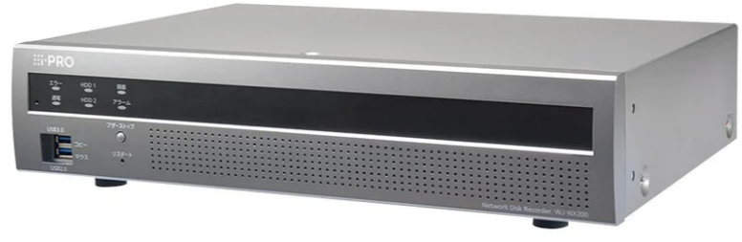
事前準備
カメラ
システム構成例
ファームウェア更新
カメラのファームウェアをそれぞれ最新版に更新してください。
2. 機能拡張ソフトウェアの入手および解除キーの登録
機能拡張ソフトウェア[WV-XAE200W]をカメラにインストールし、
解除キーの登録を行ってください。
3. ネットワーク設定
運用システムに合わせてカメラのネットワークを設定してください。
カメラ
拡張ソフト
WV-S1536LUX
WV-XAE200WUX
*カメラの取扱説明書を参照ください。
.ext
https://i-pro.com/products_and_solutions/ja/surveillance/documentation-database
Network switch
JPEG /H.265
常時録画
アラーム通知
*機能拡張ソフトウェアの取扱説明書を参照ください。
https://i-pro.com/products_and_solutions/ja/surveillance/documentation-database
レコーダー
映像監視ソフト
NXシリーズ
WV-ASM300WUX

Slide 22
カメラ設置

Slide 23
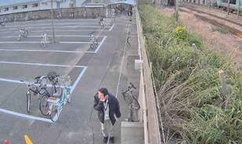
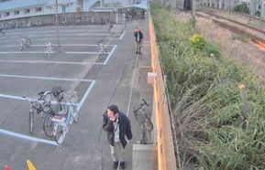
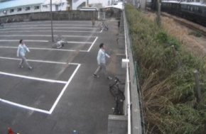


設置時の基本事項
推奨設置環境
1/12
項目 |  |  |  | 値
設置高さ (*1) |  |  |  | 3 m 以上
俯角(*2) |  |  |  | 10 ～ 45 °
検知サイズ (*3) | ピクセル数 |  |  | 90 ～ 360pix
 |  | 【参考】 縦画角比 | FHDモデル | 1/12 ～ 1/3
 |  |  | 4Kモデル | 1/24 ～ 1/6
 | PPM | 人物・二輪車 |  | 57 ～ 225PPM
 |  | 自動車 |  | 45 ～ 180PPM
照度 (*4) |  |  |  | 3 lx 以上
俯角
縦画角
Camera
1/3
水平を基準とした
下方向の角度
検知サイズのイメージ（FHDモデル）
*1 高さの上限については、検知サイズに依存します。
*2 俯角が取れず正面画角となる場合、検知できないことがあります。
*3 環境により異なるため、現場での動作確認が必要です。
*4 内蔵IR-LED環境では、カメラのモデルに関係なく、カメラから被写体までの
有効検知距離の目安は10mになります。
カメラの向き
検知対象がカメラ画角を横切るような設置を推奨します。
〇：横切る場合 → 画面上の移動量を確保しやすいため
△：直進する場合 → 画面上の移動量が小さいため
移動経路

Slide 24
設置時の基本事項（真下画角モード）
真下画角モードの推奨設置環境
カメラの向き
項目 | 値
設置場所 | 屋内
設置高さ (*1) | 2.5 m 以上
俯角 | 90 °
入口からの距離（a） | 1.0 m 以上
照度 | 50 lx 以上
IR-LED | 非対応
カメラ
入口（ドア）がカメラ映像の上下左右のいずれかに位置するようにカメラアングルを調整します。
例）出入口が下方向
カウントライン
(a)
カメラの真下に設定する必要があります
出入口 (ドア)
<下>
屋内
屋外
*1カメラの機種やズーム倍率により設置高さの目安が異なりますので、実際に設置する前に必ずSDTでご確認ください。
検知対象がカメラ画角を上下方向あるいは左右方向に横切るような設置を推奨します。

Slide 25

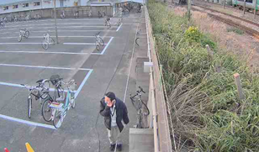
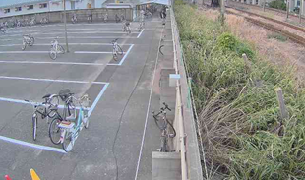
参考：検知エリアの目安（FHDモデル）
推奨エリア内に検知エリアを設定すると検知精度が高まります。
〇：推奨エリア →検知対象が縦画角に対して1/3～1/12のエリア
△：検知可能エリア →動作確認の結果、検知できたエリア*
検知対象が縦画角に対して1/12～1/15のエリア
推奨エリア
検知可能エリア
*環境により異なるため、現場での動作確認が必要です。
縦画角の1/3
水平距離：8.5m
縦画角の1/12
水平距離：34m
縦画角の1/15
水平距離：42.5m
設置例
カメラー被写体間 約5m
カメラー被写体間 約20m
カメラ設置高 | 3.5m
垂直/水平画角 | 43/80°
俯角 | 20°
被写体身長 | 1.6m
1/12
1/3

Slide 26
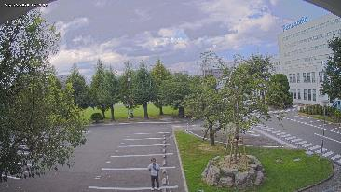
参考：検知エリアの目安（4Kモデル）
推奨エリア内に検知エリアを設定すると検知精度が高まります。
〇：推奨エリア →検知対象が縦画角に対して1/6～1/24のエリア
△：検知可能エリア →動作確認の結果、検知できたエリア*
検知対象が縦画角に対して1/24～1/30のエリア
推奨エリア
検知可能エリア
*環境により異なるため、現場での動作確認が必要です。
縦画角の1/6
水平距離：17m
縦画角の1/24
水平距離：68m
縦画角の1/30
水平距離：85m
設置例
カメラー被写体間 約7.5m
カメラ設置高 | 4.6m
垂直/水平画角 | 43/80°
俯角 | 10°
被写体身長 | 1.6m
1/6

Slide 27
検知機能設定

Slide 28
設定の流れ
以下の流れでAI動体検知（AI-VMD）の設定を行います。
設定画面を開く
AI-VMDの設定画面を開きます
モード選択
使用する機能に合う画角モードを選択します
AI動体検知設定
AI-VMDにより動体を検知するエリアと検知条件を設定します
カウント機能設定
AI-VMDに関連する画質設定パラメータを設定します
詳細設定
AI-VMDのアラーム発報や閾値、検知時間、検知したい人物の大きさなどを設定します
スケジュール設定
AI-VMDのスケジュール動作を設定します
必須
任意
アラーム設定
AI-VMDのアラームに連動して行う動作を設定します

Slide 29
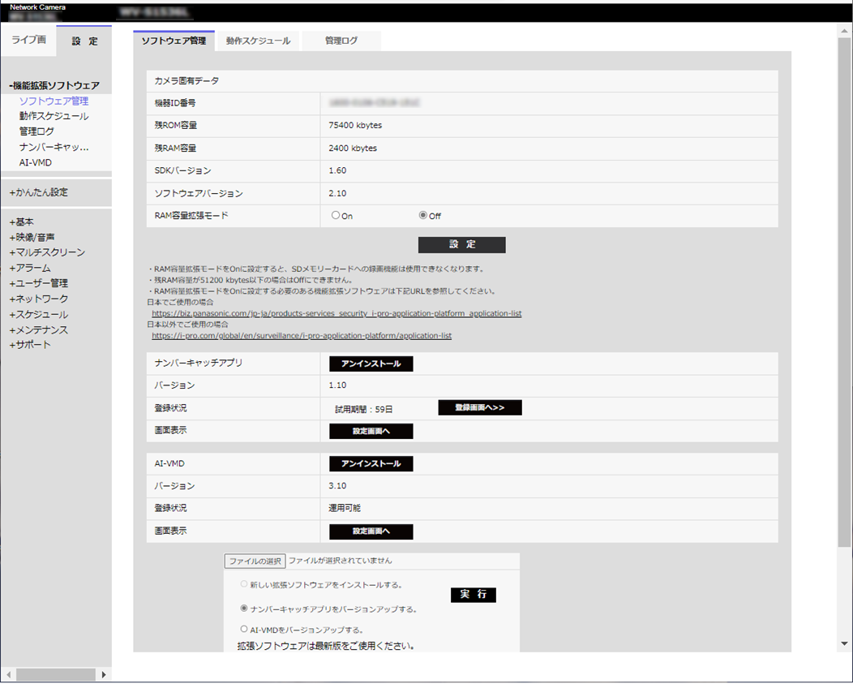
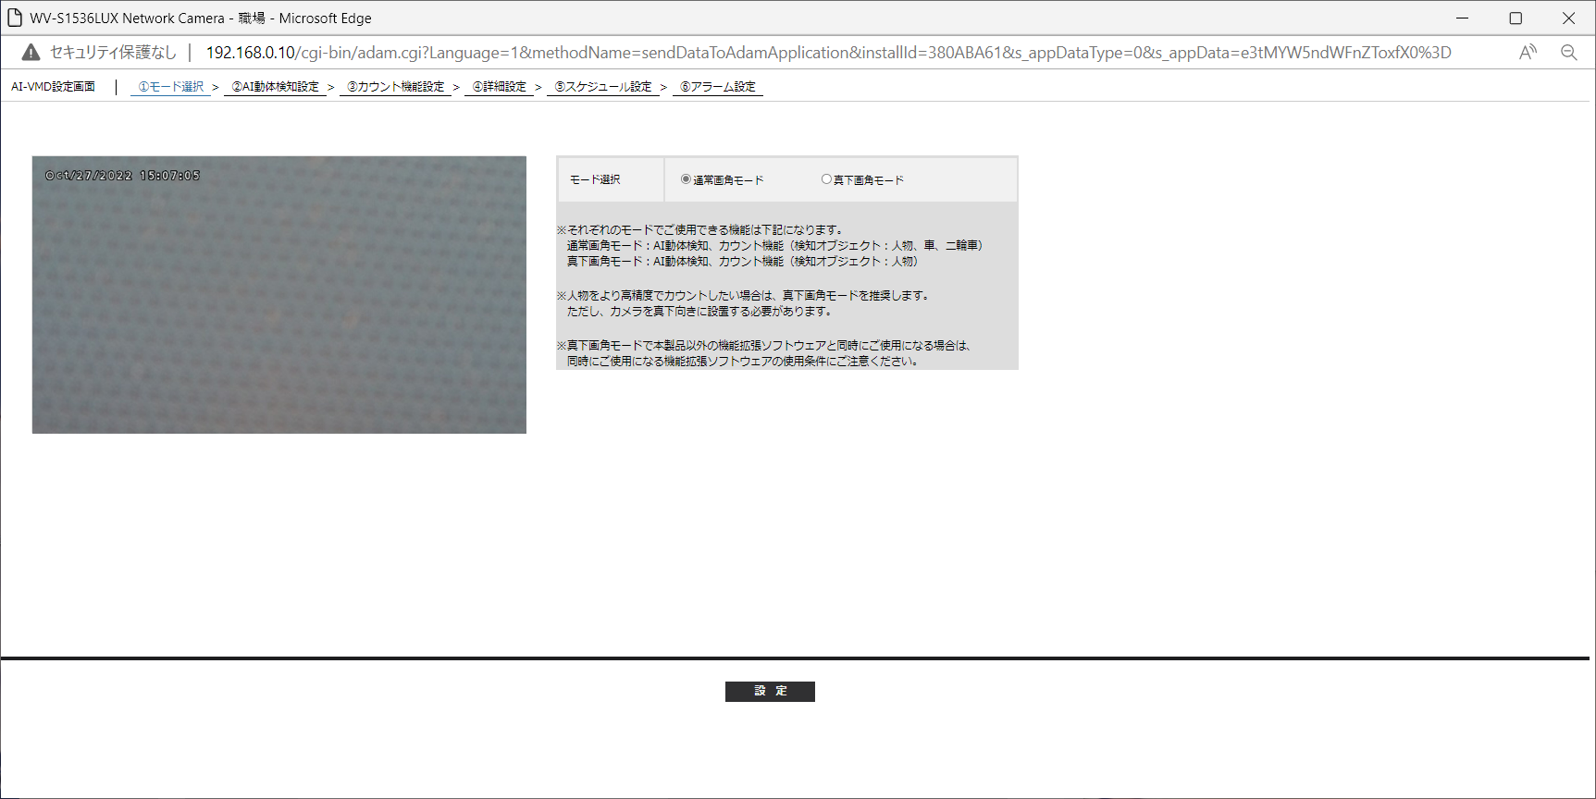
設定画面を開く
AI動体検知ソフトウェアをインストールすると、
カメラの「設定」メニュー ＞「詳細設定」＞「機能拡張ソフトウェア」ページ ＞「ソフトウェア管理」タブに「AI-VMD」メニューが追加されます。
設定画面を開く
「AI-VMD」メニューをクリック、または［設定画面へ］をクリックすると、「AI-VMD設定画面」が開きます。
モード選択
AI動体検知設定
カウント機能設定
詳細設定
AI-VMD設定画面
スケジュール設定
重要
●設定は、Edgeを使用して行ってください。
また、あらかじめ表示用プラグインソフトウェア「Network Camera View 4S（ActiveX）」をPCにインストールしておく必要があります。
アラーム設定

Slide 30
モード選択
AI-VMDのAI動体検知とカウント機能で検知するオブジェクトに合わせてモードを設定します。
設定画面を開く
通常画角モードと真下画角モードのどちらかを設定します。
モード選択
AI動体検知設定
カウント機能設定
詳細設定
スケジュール設定
通常画角モード：AI動体検知、カウント機能の検知オブジェクトは人物、車、二輪車になります。
真下画角モード：AI動体検知、カウント機能の検知オブジェクトは人物のみとなります。（カメラは真下向きに設置し、人物を通常画角より高精度でカウントできます。）
※真下画角モードでAI-VMD以外の機能拡張ソフトウェアを使用する場合には、同時に使用する機能拡張ソフトウェアの使用条件にご注意ください。
アラーム設定

Slide 31
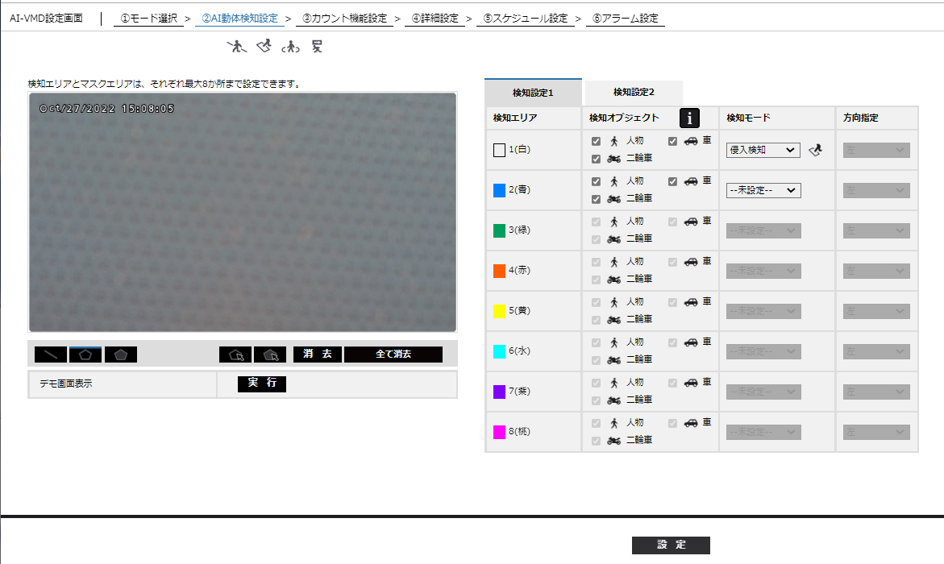
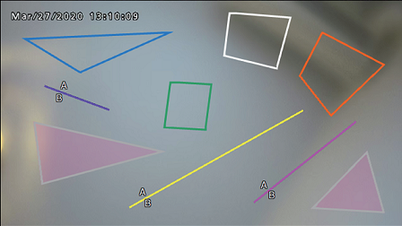
AI動体検知設定（エリア設定）
AI-VMDによって動体を検知するエリアと検知条件を設定することができます。
設定画面を開く
エリアと検知条件の組み合わせを２種類まで設定でき、
検知設定１および検知設定２として保存することができます。
モード選択
各検知設定に
検知エリアを
８か所まで、
マスクエリアを
８か所まで、
それぞれ設定する
ことができます。
各検知エリアの
検知オブジェクトとして、
人物、車、二輪車
から選択します。
AI動体検知設定
検知モードとして
侵入検知、滞留検知、
方向検知、ラインクロス
のいずれかを選択します。
カウント機能設定
詳細設定
スケジュール設定
アラーム設定

Slide 32
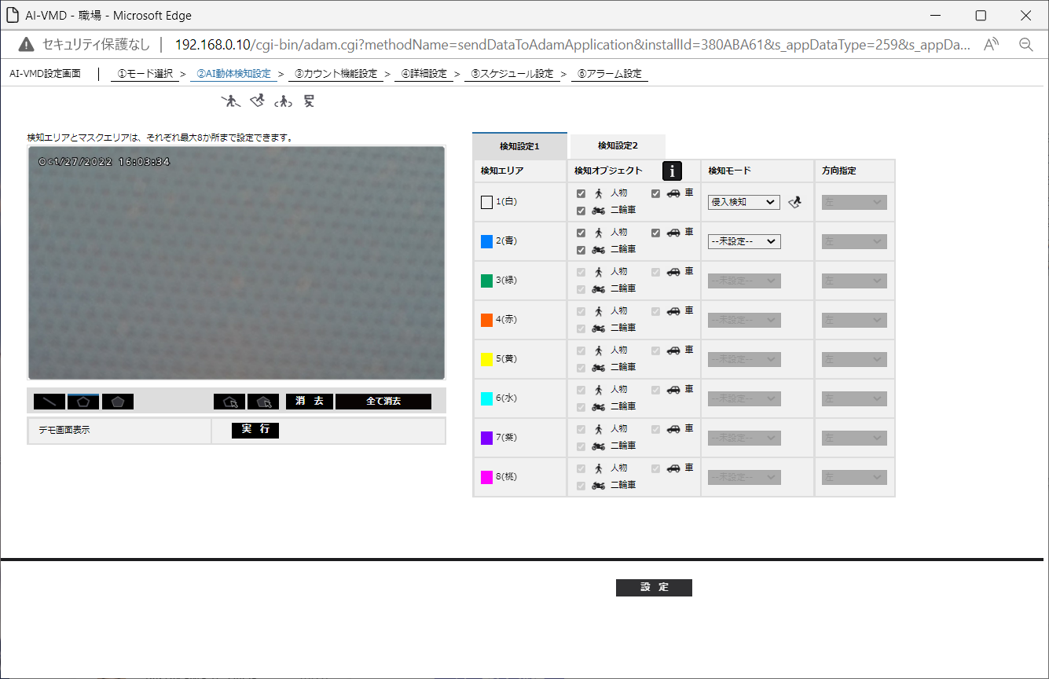
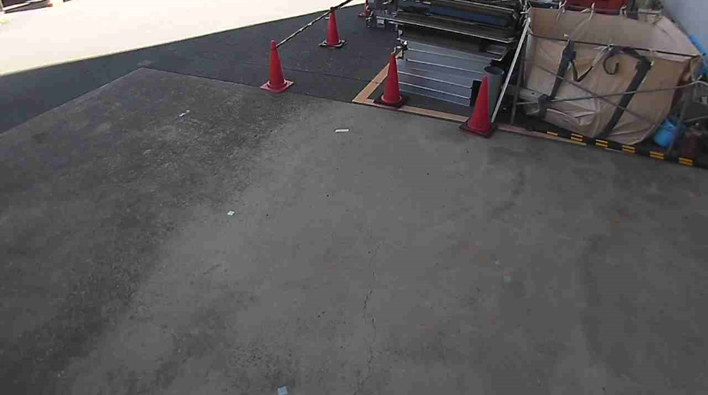
エリア設定｜検知エリアを設定する
AI-VMDにより動体を検知するエリア（ラインクロスの場合は検知ライン）を設定します。
※基本的には、マスクエリアの設定は不要です。
ご使用環境などにより必要に応じてマスクエリアを追加設定してください。
さらなる誤報／失報抑制が可能です。
設定画面を開く
モード選択
AI動体検知設定
描画により設定した検知エリア内で動体を判別
または、設定した検知ラインを動体が横切ると
アラームが発生します。
カウント機能設定
詳細設定
描画する際は、「描画種別」から
描画したい「検知エリア（多角形）」
または「ラインクロス」アイコンを選択し、
「カメラ映像画面」にドラッグして描画します。
※AI動体検知アプリケーションを
インストールした直後は、検知エリア１が
全エリア設定されています。
●
スケジュール設定
検知エリア
アラーム設定

Slide 33
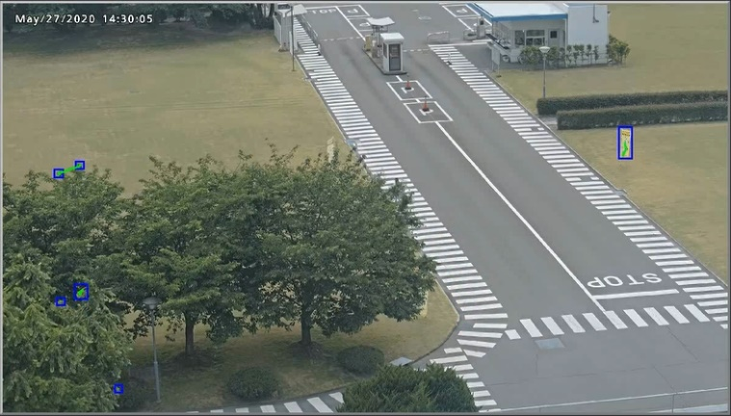
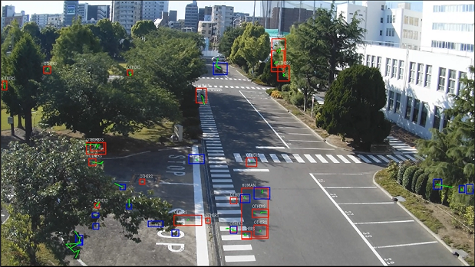
エリア設定｜マスクエリアを設定する
下記のようなシーンの場合、マスクエリアを設定することで誤報／失報を抑制することが可能です。
設定画面を開く
◆誤報抑制シーン
旗などに人物が描かれている場合、旗が揺れることで
誤報になるケースがあります。
そのような場合に、該当する場所にマスクエリアを設定
することで誤報を抑制することができます。
◆失報抑制シーン
動体の最大検知数は40のため、検知エリア外で
動いている物体(木々の揺れなど)が複数あると
最大検知数を一時的に超えて、検知エリア内での
検知対象オブジェクトの失報になるケースがあります。
そのような場合に、該当する場所にマスクエリアを設定
することで失報を抑制することができます。
モード選択
AI動体検知設定
旗が揺れて
誤報になる
リスクがある
カウント機能設定
マスクエリア
マスクエリア
詳細設定
木々が揺れて
検知枠が大量に
検出されることで
検知エリア内で
失報になる
リスクがある
●
スケジュール設定
検知エリア
●
検知エリア
未定義エリア
未定義エリア
アラーム設定

Slide 34
エリア設定｜検知条件を設定する
AI-VMDの動体検知対象の検知オブジェクトおよび、検知モードを設定します。
設定画面を開く
「検知設定１」タブ、
「検知設定２」タブを選択して
２つの検知条件を設定できます。
２つの条件はスケジュール設定
により、同時または別々に実行
できます。
設定した検知エリアや検知ライン
に対して、検知するモードを選択します。
■検知モード
・侵入検知
・滞留検知
・方向検知
・ラインクロス
※AI動体検知アプリケーションを
インストールした直後は、検知エリア１に
侵入検知が設定されています。
侵入検知以外をご使用になる場合には
設定変更が必要です。
モード選択
AI動体検知設定
検知したいオブジェクトに
チェックを入れます。
■検知オブジェクトの対象
・人物
・二輪車（バイク、自転車）
・車（普通自動車、バス、トラック）
※同じ物体を複数のオブジェクトとして
認識した場合は、下記の優先度に従い
画面上にオブジェクト名を表示します。
車 ＞ 二輪車 ＞ 人物
カウント機能設定
詳細設定
検知モードが、「方向検知」または
「ラインクロス」の場合、検知する方向を
設定します。
スケジュール設定
アラーム設定

Slide 35
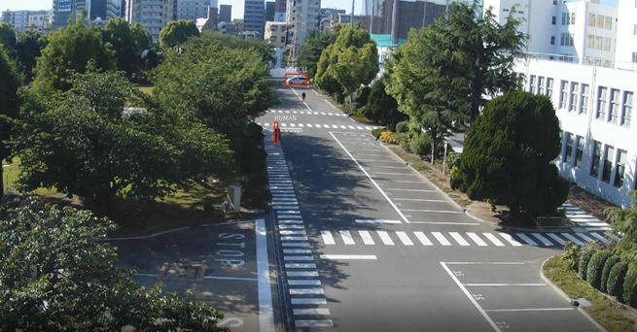
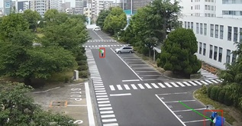
参考：滞留検知の注意事項
滞留検知に失敗するケース
下記の条件全てにあてはまった場合に、滞留検知に至らないことがありますのでご注意ください。
１．動きを検出した（直前の映像と輝度差がある）部分が画面全体の30%以上になる。
２．検知対象が検知エリア内を徘徊せず、任意の場所で停止する。
輝度差が発生
輝度差が発生
影の発生／消失により
画面内の大部分で
輝度差が発生する
■動きを検出した部分が画面全体の30%以上になる想定シーン
・天候の変化などにより影の発生／消失が画面内の大部分で生じる屋外環境（上図）
・外光の変化を受ける屋内環境
・画角が狭く、検知対象の被写体が大きく映る屋内環境

Slide 36
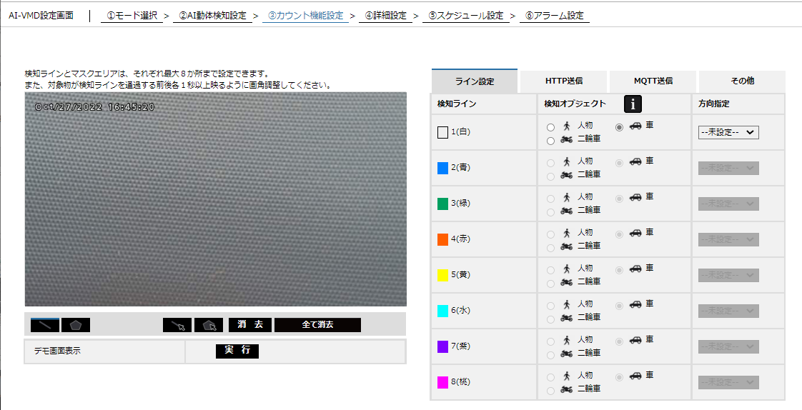
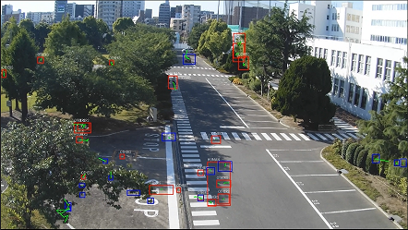
カウント機能設定
AI-VMDのカウント機能の検知ラインと検知オブジェクト、方向を設定します。
設定画面を開く
設定した検知ラインに対して、カウントする方向を選択します。
■方向指定
・In方向
・Out方向
・In/Out方向
モード選択
AI動体検知設定
カウント機能設定
検知するオブジェクトを選択します。
※モード選択で、真下画角モードを設定した場合は、車と二輪車は選択できません。
詳細設定
描画する際は、「ラインクロス」アイコンを選択し、「カメラ映像画面」にドラッグして描画します。
スケジュール設定
通常画角モード：検知オブジェクトは人物、車、二輪車になります。
真下画角モード：検知オブジェクトは人物のみとなります。（カメラは真下向きに設置し、人物を通常画角より高精度でカウントできます。）
※真下画角モードでAI-VMD以外の機能拡張ソフトウェアを使用する場合には、同時に使用する機能拡張ソフトウェアの使用条件にご注意ください。
アラーム設定

Slide 37
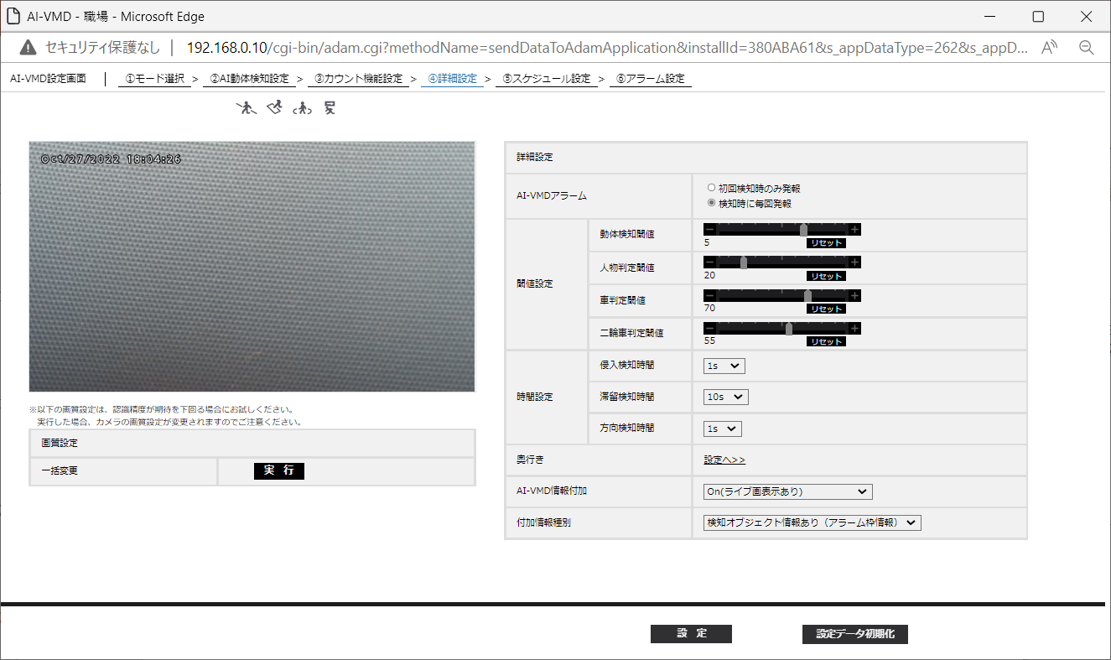
詳細設定（画質設定）
AI-VMDに関連する画質設定パラメータを設定することができます。
設定画面を開く
画質一括設定
[実行]ボタンをクリックすると、
AI-VMDに関連する画質設定
パラメータを自動で一括設定します。
※本設定は、認識精度が期待を
下回る場合にお試しください。
モード選択
AI動体検知設定
カウント機能設定
詳細設定
スケジュール設定
重要
●［設定］－［映像/音声］－［画質］－［画質調整］ページの［最長露光時間］の設定を「最大 1/30 s」より
大きい値を選択した場合、検知精度が悪くなることがありますのでご注意ください。
アラーム設定

Slide 38
画質設定｜画質を調整する
AI-VMDに関連する画質設定パラメータを調整します。
※基本的には、画質の調整は不要です。
検知精度に満足できない場合は、以下の観点で画質を調整してください。
設定画面を開く
モード選択
[一括変更]の[実行]ボタンをクリックすると、
AI-VMDに関連する画質設定パラメータを自動で一括設定します。
■一括で変更される項目
スーパーダイナミック ：Off
光量調整速度 ：8
ホワイトバランス調整速度 ：8
画質一括設定
AI動体検知設定
デジタル・ノイズ・リダクション：128
インテリジェントオート ：Off
コントラスト自動調整 ：Off
カウント機能設定
夜間に車のヘッドライトや街路灯などの強い光源があると、
画面全体が暗くなり検知精度が下がることがあります。
画像の明るい部分を露光マスクエリアとして設定することで補正できます。
詳細設定
露光マスク調整（強い光源の対策）
スケジュール設定
フォーカス調整
フォーカスぼけにより検知精度が下がることがあります。
フォーカス調整を適切に行うことで精度が向上します。
アラーム設定

Slide 39


画質設定｜露光マスクを調整する
露光マスク調整（強い光源の対策）
設定画面を開く
夜間に車のヘッドライトや街路灯などの強い光源があると、画面全体が暗くなり検知精度が下がることがあります。画像の明るい部分を露光マスクエリアとして設定することで補正できます。
モード選択
設定方法
設定→詳細設定→カメラの詳細設定→映像/音声 → 画質 → 画質調整
→ スーパーダイナミック：オフ → マスクエリア の[開始]ボタン
AI動体検知設定
カウント機能設定
街路灯
詳細設定
スケジュール設定
アラーム設定

Slide 40
画質設定｜フォーカスを調整する
フォーカス調整
設定画面を開く
フォーカスぼけにより検知精度が下がることがあるため、下記を参考にフォーカス調整をしてください。
照度によってフォーカスのあう位置が変化するため、夜間など低照度での調整を推奨します。
レンズの種類によって調整方法が異なるので、使用するレンズの取扱説明書をお読みください。
カメラの取扱説明書を参考にオートフォーカス機能をご使用ください。
後述する白黒切換設定のページもご確認ください。
低照度で画像がカラーから白黒に切り換わったとき、光学特性上ピントがずれる場合があります。
モード選択
AI動体検知設定
カウント機能設定
詳細設定
スケジュール設定
アラーム設定

Slide 41


参考：白黒切換設定
低照度で画像がカラーから白黒に切り換わったとき、光学特性上ピントがずれる場合があります。
そのときは、｢カラー／白黒切換連動」を「オート」または「プリセット」に設定すると、自動でフォーカスを調整するようになります。（フォーカス動作完了後の照明変化には対応していません。）
プリセット設定
白黒切替時、AF動作によるAI-VMD無効期間短縮のため、「カラー/白黒切換連動」のプリセット設定を推奨します。
設定方法
映像/音声 → 画質 → ズーム/フォーカス調整 → カラー/白黒切換連動で
「プリセット」を選択して設定
プリセット位置はカラーや白黒で最後に設定したフォーカス位置が自動的に
記憶されます。
プリセットは夜間にカラー/白黒両方を設定するとより適したフォーカス位置に
調整しやすくなります。
留意点
AF動作時（ユーザ操作、カラー/白黒切換連動）AI-VMDは無効となります。
カメラ制御後の再学習
カメラ制御後は、画像が大きく変化する為、再学習が必要となります。
学習が完了するまで3分程、なるべく被写体に動きがないようにしてください。

Slide 42
詳細設定（詳細設定）
AI-VMDの検知感度や検知時間、検知したい人物の大きさなどを設定することができます。
設定画面を開く
AI-VMDアラーム
AI-VMDのアラーム発報の設定を行います。
モード選択
閾値設定
AI-VMDの各項目の閾値設定を行います。
すべての検知条件に共通の設定です。
AI動体検知設定
時間設定
検知してからアラームを発生させるまでの時間を
設定します。
カウント機能設定
奥行き設定
奥行きを設定します。
すべての検知条件に共通の設定です。
［設定へ>>］をクリックすると、
「奥行き設定」画面が表示されます。
詳細設定
スケジュール設定
AI-VMD情報付加設定
映像データにAI-VMD情報を付加するかどうか、ウェブブラウザーのライブ映像内に
アラーム枠や軌跡を表示するかどうかを設定します。
※AI-VMD情報はNXシリーズレコーダに録画できます。
保守効率化の観点から、設定は[On]にすることをお勧めします。
付加情報種別設定
映像データに付加するAI-VMD情報の種類を設定します。
■AI-VMD情報
・アラーム枠（青枠／赤枠）
・AI枠（緑枠）
アラーム設定

Slide 43
詳細設定｜精度を調整する
AI-VMDの検知精度を調整します。
※基本的には、閾値や奥行きの調整は不要です。
検知精度に満足できない場合は、以下の観点で調整してください。
設定画面を開く
モード選択
【誤報】 動物などを誤って検知することがあります。
【失報】 背景と検知対象オブジェクトに輝度(明るさ)の差が少ないと
検知されないことがあります。
閾値調整を行うことで精度が向上します。
閾値調整
AI動体検知設定
カウント機能設定
奥行きを設定することで、「人物」として検出したオブジェクトのうち
明らかに「人物」の大きさではないものについて
アラーム発生の対象から除外することができます。
奥行き設定
詳細設定
スケジュール設定
アラーム設定

Slide 44
詳細設定｜閾値を設定する
AI-VMDの検知感度を設定します。
動体検知閾値設定
検知したいオブジェクトの動きに関する検知閾値を
設定します。
値が小さいほど検知しやすくなりますが、誤った検知を
しやすくなります。
※値が小さいほど青枠が出現しやすくなります。
設定画面を開く
モード選択
人物・車・二輪車閾値設定
人物・車・二輪車それぞれのオブジェクトを判定する
閾値を設定します。
値が小さいほど検知対象オブジェクトとして判定され
やすくなりますが、誤った判定もされやすくなります。
※値が小さいほど誤報が増える可能性があります。
AI動体検知設定
カウント機能設定
閾値を調整する場合はAI-VMD情報付加設定を[On(ライブ画表示あり)]に設定してください。
動体検知閾値を調整する場合は付加情報種別を[アラーム枠情報]に、オブジェクトの判定閾値を調整する場合は[AI枠情報]に設定してください。
詳細設定
付加情報種別の設定によって、アラーム枠(青枠/赤枠)かAI枠(緑枠)のどちらかが表示されます。
スケジュール設定
■誤報を抑制したい場合
AI枠を表示しながら、検知対象オブジェクトが正しく判定されているか
確認してください。
正しく判定されていない場合は、誤報判定されているオブジェクトの
判定感度の値を小さくしながら調整してください。
■失報を抑制したい場合
・アラーム枠を表示しながら、検知対象が検出(青枠)されているか確認してください。
あまり検出されていない場合は、動体検知感度の値を大きくしながら調整してください。
・AI枠を表示しながら、検知対象オブジェクトが判定(緑枠)されているか確認してください。
判定されていない場合は、対象オブジェクトの判定感度の値を大きくしながら調整してください。
アラーム設定

Slide 45



詳細設定｜検知スコアによる閾値の再調整
デモ画面で検知スコアを表示できます。
「AI動体検知設定」画面の「デモ表示画面」の実行をクリックしデモ画面を表示します。
「Display score」をOnにします。
Display score
検知したオブジェクトの検知スコアの表示を切り替えます。
On：検知スコアとアイコンを表示する
Off：検知スコアとアイコンを表示しない
■デモ画面
検知枠左上にオブジェクトアイコンを表示
スコアは検知枠内左上に表示

Slide 46







詳細設定｜検知スコアによる閾値の再調整
閾 値＝対象物（例えば人物）を検知する基準の値 ・・・ 試験の合格点
スコア＝AIが対象物（例えば人物）を判定した結果 ・・・ 試験の点数
閾値 ＜ スコア ・・・ 検知する、 閾値 ＞ スコア ・・・ 検知しない
対処策
・スコアが小さい被写体の課題に対応する
～障害物をなくす、暗い環境を改善する、
被写体サイズを上げる
・誤検知の対応
～コーンやポスターが映る位置を感知エリアから外す。
・閾値を調整する
デメリット
・閾値を下げる・・・誤報が増える
・閾値を上げる・・・失報が増える
80点で合格
（初期値 20）

Slide 47


詳細設定｜奥行きを設定する
AI-VMDの奥行きを設定します。
設定画面を開く
奥行き設定
[有効]に設定してください。（マーカー設定が表示されます。）
マーカー設定
描画エリアの2か所に、マーカー1、マーカー2を
描画します。
次に、マーカー1、マーカー2の各「被写体サイズ」を
入力します。
※マーカーを引く位置は、描画エリア内の手前と奥の
離れた2か所に描画してください。
2つのマーカーの位置が近いと、奥行き情報が
正しく設定されないことがあります。
モード選択
AI動体検知設定
カウント機能設定
大きさ設定
最大サイズ比率～最小サイズ比率の範囲で検出した人物だけをアラーム発生の対象とします。
※基本的には、初期値のままで運用してください。
詳細設定
スケジュール設定
※奥行きを設定することで、「人物」として検出したオブジェクトのうち明らかに「人物」の大きさではないものについて
アラーム発生の対象から除外することができます。
※奥行き設定は「人物」のみに有効な設定です。
「車」「二輪車」には適用されません。
アラーム設定

Slide 48

スケジュール設定
AI-VMDのスケジュール動作を設定します。
設定画面を開く
設定→詳細設定→カメラの詳細設定→機能拡張ソフトウェア→動作スケジュール
動作スケジュールを設定する機能を選択します。
モード選択
動作する曜日
AI-VMDを動作させる曜日を設定します。
「タイムテーブル1」、「タイムテーブル2」について、それぞれ動作させたい曜日を選択します。
「Off」の曜日を選択すると、選択した曜日は動作しません。
AI動体検知設定
カウント機能設定
タイムテーブル
AI-VMDを動作させる時間と動作内容（検知設定）を設定します。
動作させる時間は［タイムテーブル1］、［タイムテーブル2］について、
それぞれ6つまで設定できます。
詳細設定
スケジュール設定
※初期値として「検知設定１」「検知設定２」が24時間スケジュール登録されています。
※スケジュールは「検知設定１」と「検知設定２」を重複して設定することも可能です。
アラーム設定

Slide 49


アラーム設定
AI-VMDのアラーム連動動作を設定します。
設定画面を開く
アラーム時のメール送信
「メール設定へ」をクリックすると、アラーム発生時のメールに関する設定画面が別ウインドウで表示されます。
モード選択
アラーム時の画像保存（SDメモリーカード）
「SDメモリーカード設定へ」をクリックすると、
アラーム発生時のSDメモリーカードへの録画に関する
設定画面が別ウインドウで表示されます。
AI動体検知設定
独自アラーム通知
「独自アラーム通知設定へ」をクリックすると、
アラーム発生時の独自アラーム通知送信に関する
設定画面が別ウインドウで表示されます。
カウント機能設定
HTTPアラーム通知
「HTTPアラーム通知設定へ」をクリックすると、
アラーム発生時のHTTPアラーム通知送信に関する
設定画面が別ウインドウで表示されます。
詳細設定
※NXレコーダやASM300と連携するためには、
独自アラーム通知設定が必要になりますのでご注意ください。
MQTTアラーム通知
「MQTTアラーム通知設定へ」をクリックすると、
アラーム発生時のMQTTアラーム通知送信に関する
設定画面が別ウインドウで表示されます。
スケジュール設定
アラーム設定

Slide 50
動作確認

Slide 51
参考：侵入検知動作確認の事例
事前確認
時刻同期
カメラ、NXレコーダー、ASM300の時刻は同期させておく
アラームログ記録設定
アラームログは、ASM300で取得したほうが良い（最大ログ数は、ASM300は数万件、NXレコーダーは数千件）
動作確認
試験分類 | 項目 | 確認内容 | 確認動作
現場確認 | 横方向 | 検知エリア手前/中/奥（10/15/20mなど）で正報を確認する | 1人で横切る
 | 縦方向 | 手前から奥へ移動して、正報を確認する | 1人で歩く
 |  |  | 3人で並んで歩く
 |  | 奥から手前へ移動して、正報を確認する | 1人で歩く
 |  |  | 3人で並んで歩く
 | 検知エリア境界 | 境界上を移動して正報を確認する 境界付近のエリア外の歩行者の影等の影響により、誤報がないことを確認する | 1人で歩く
試験運用 (1週間程度) | 誤報確認 | 夜間の明るさ・照明変動、ヘッドライト、天気等環境変化の影響による誤報を確認する | ー

Slide 52
保守・メンテナンス

Slide 53



保守・メンテナンス
保守・メンテナンスのため、設定データを保存しておくことをお勧めします
保存した設定データには、検知エリアや露光マスクの設定内容も含まれます。ただし、カメラ交換時には画角がズレることも想定されるため、画角がわかるような画面キャプチャも取得しておき、リストア時に検知エリアや露光マスクエリアが正しく行われているかを必ず確認してください。
設定データをバックアップする
設定→詳細設定→カメラの詳細設定→メンテナンス→データ
設定データのバックアップを実行し、ファイルを生成する
検知エリア/マスクエリア設定をキャプチャする
設定→詳細設定→機能拡張ソフトウェア→AI-VMD
ご使用のPCの機能を用いてそれぞれの設定画面をキャプチャしておく

Slide 54
留意事項

Slide 55
留意事項
精度に影響する要因
環境要因が検知精度に影響を与える場合があります
照明条件
被写体条件
背景と動いている被写体に輝度（明るさ）の差がない
夜間など、映像の輝度が低い
屋外、窓際など光線状態が変わりやすい
日光・車のヘッドライトなどの外光が入る
蛍光灯がちらつく
水溜りやガラスなど光の反射が入る
被写体の動きが早すぎたり遅すぎたりする
被写体が小さすぎたり大きすぎたりする
被写体がカメラに向かってまっすぐ移動している
移動物体が多すぎる
複数の対象物（人物・車・二輪車）が交差する
検知エリアに影が入り込む
虫や動物が被写体として映る
環境条件
カメラが揺れている
天候が著しく悪い
カメラのドームに水滴や汚れが付いている
旗やビニールなどが風などの影響で動いたりする

Slide 56
留意事項
その他の注意事項
画面内に、木々の揺れ／車道（自動車の通る）／水面（反射光）などの誤検知要因が存在する場合、マスクエリアを設定することで、誤検知を減らすことができます。
AI-VMDの設定を行う際は、カメラの設置状況／予想される被写体の動きにあったエリア設定を行ったあと、昼間と夜間にその動作を確認してください。
電源投入後、カメラの設定変更後、およびカメラの画角が変わった場合、約1分間は誤検知する場合があります。
検知エリア内に検知対象が存在している間は、指定時間おきにアラーム発報を繰り返します。そのため、メールや独自アラームも指定時間おきに通知されます。

Slide 57



留意事項
夜間のラインクロス検知について、全力疾走の人や自転車を検知できないことがある
発報しない原因
低照度のため明度を上げるようにカメラが自動調整をしているが、ノイズが増えている。
走っているため撮影枚数が少なく検知できていない。
対応策と懸念事項
設定メニューにある「画質一括設定」を適用で対応可能。
動体検知に適した設定になるため、シャッタースピードや光量、色合いが変わるケースがある。
⇒日常のモニタリングカメラとしての画質が変わる場合がある。
スケジュール設定で、夜間のみこの設定で運用し、日中の画質変化を避けることが可能。
設定変更前
設定変更後
変更されるパラメーター

Slide 58


留意事項
カメラに向かって真っすぐ進んでくると、検知できないことがある
発報しない原因
検知・追尾はしているが、俯角が浅いため、アラーム発報条件を満たしていない状態。
ポスターや植物などの誤検知枠に対するアラーム発報を避けるために、一定の移動量を測り判定を行っている。
移動量も小さいため、アラーム発報に至っていない。
対応策
まずは対象がカメラに真っすぐ進んでこないように設置位置を見直すことが第一。
斜めに走行
カメラに向かって走行
赤枠
青枠

Slide 59
変更履歴

Slide 60
変更履歴
No | 変更内容 | ページ | バージョン | 更新日
- | 初版リリース |  | 1.00 | 2022/11/29
1
2
3
4
5
6
7
8
9
10
11
12

